Slide 1

UBND PHƯỜNG HƯNG ĐẠO
TRƯỜNG TIỂU HỌC ĐA PHÚC
Môn : Tiếng Việt
Bài 67: uôc uôt (tiết 1)
Giáo viên thực hiện: Nguyễn Thị Thuỷ

Slide 2



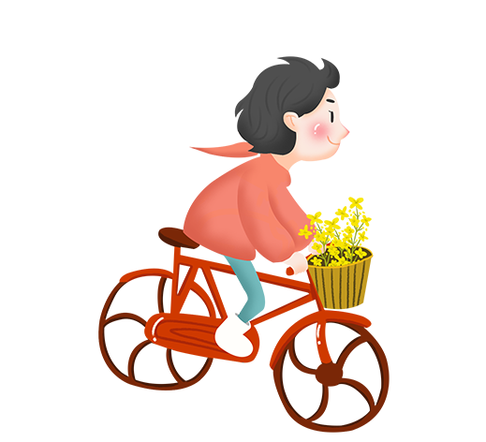



Slide 3
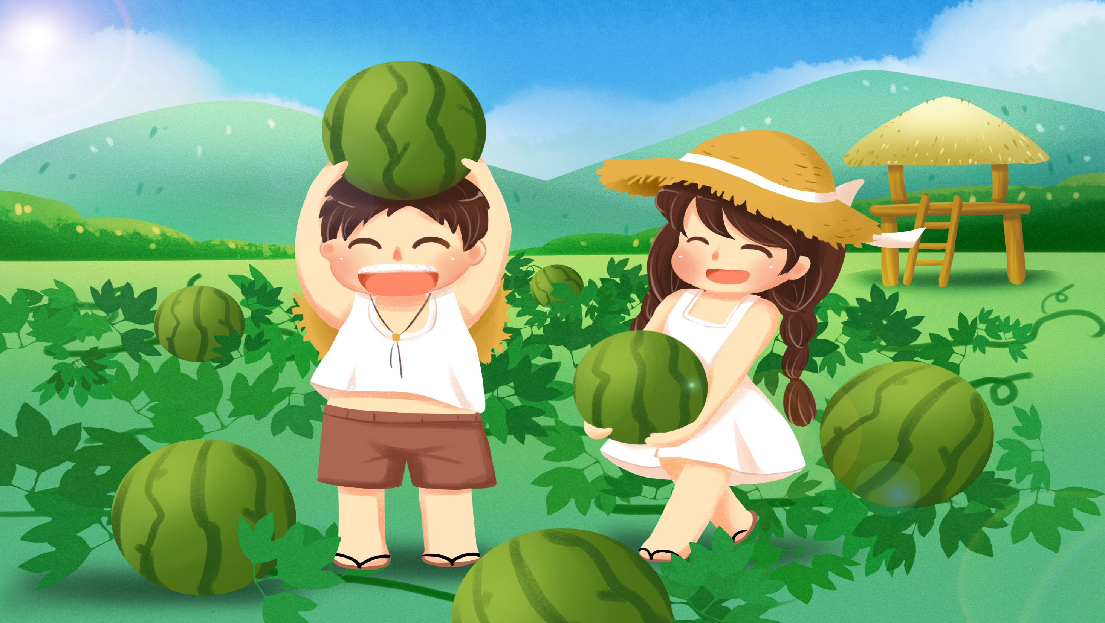




Slide 4




Học tiếp
Notes:
BẤM VÀO TỪNG QUẢ DƯA HẤU ĐỂ ĐẾN CÂU HỎI. TRẢ LỜI XONG HẾT BẤM ENTER ĐỂ HIỆN CHỮ WIN

Slide 5

quả muỗm

Slide 6
Em hãy nói 2 từ chứa tiếng có vần uôi.

Slide 7
Em hãy nói 2 từ chứa tiếng có vần uôm.

Slide 8
Mặt biển nhuộm một màu xanh biếc.

Slide 9


Slide 10


Slide 11


Slide 12



Thứ……. ngày……. tháng…… năm
uôc uôt

Slide 13





Slide 14
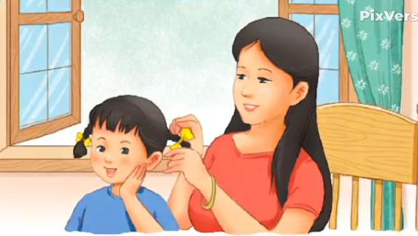

Slide 15
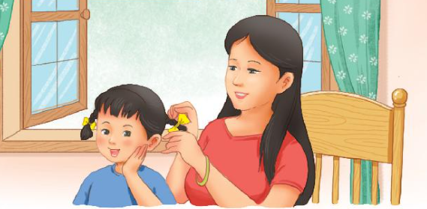
Nhận biết
1
Mẹ vuôt mái tóc và buôc nơ cho Hà.
́
.

Slide 16
Đọc
2
uôc
uôt
b
uôc
buôc
.

Slide 17
So sánh
uôc
uôt
uô
c
uô
t

Slide 18
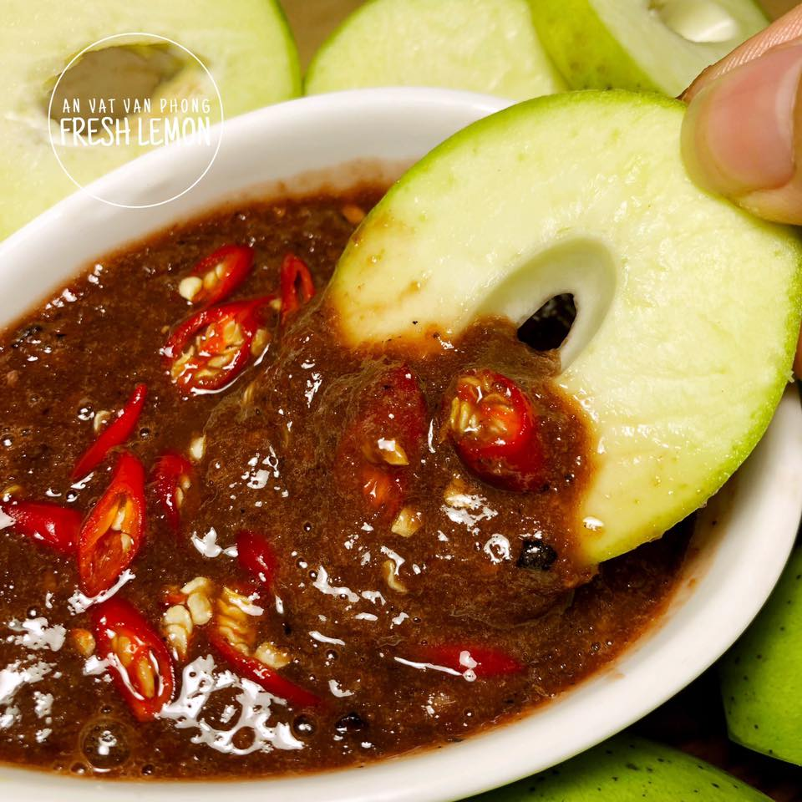
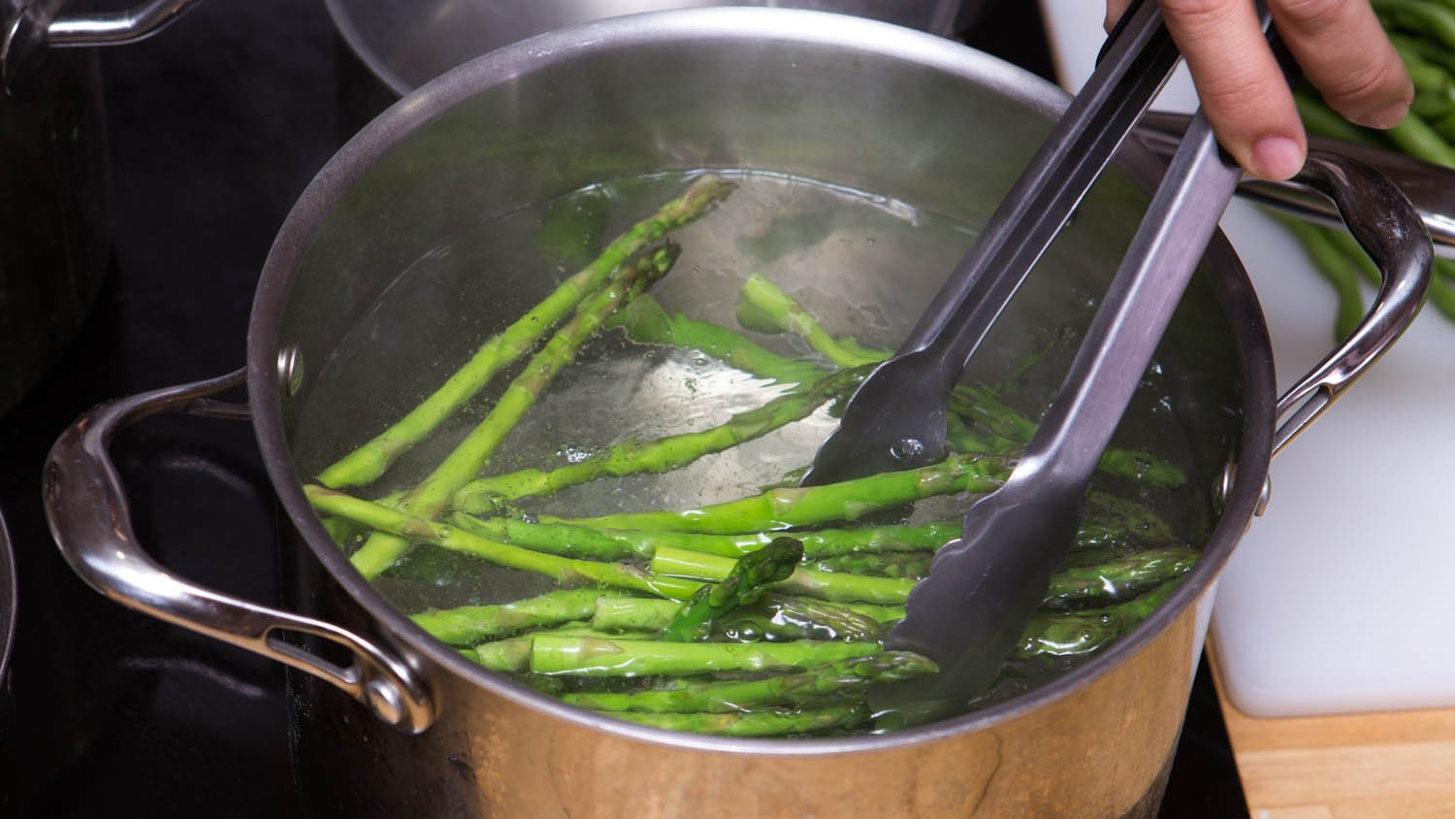
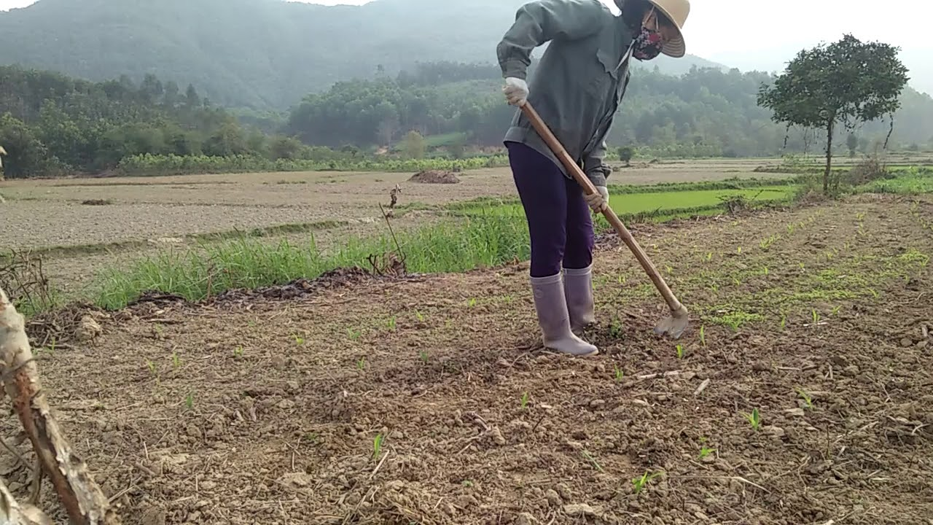
uôc
uôc
uôc
uôc
cuốc
luộc
ruốc
thuộc
Notes:
Cuốc: danh từ và động từ

Slide 19
uôc
uôc
uôc
uôc
cuốc
luộc
ruốc
thuộc
uôt
uôt
uôt
uôt
buốt
muốt
ruột
tuột

Slide 20
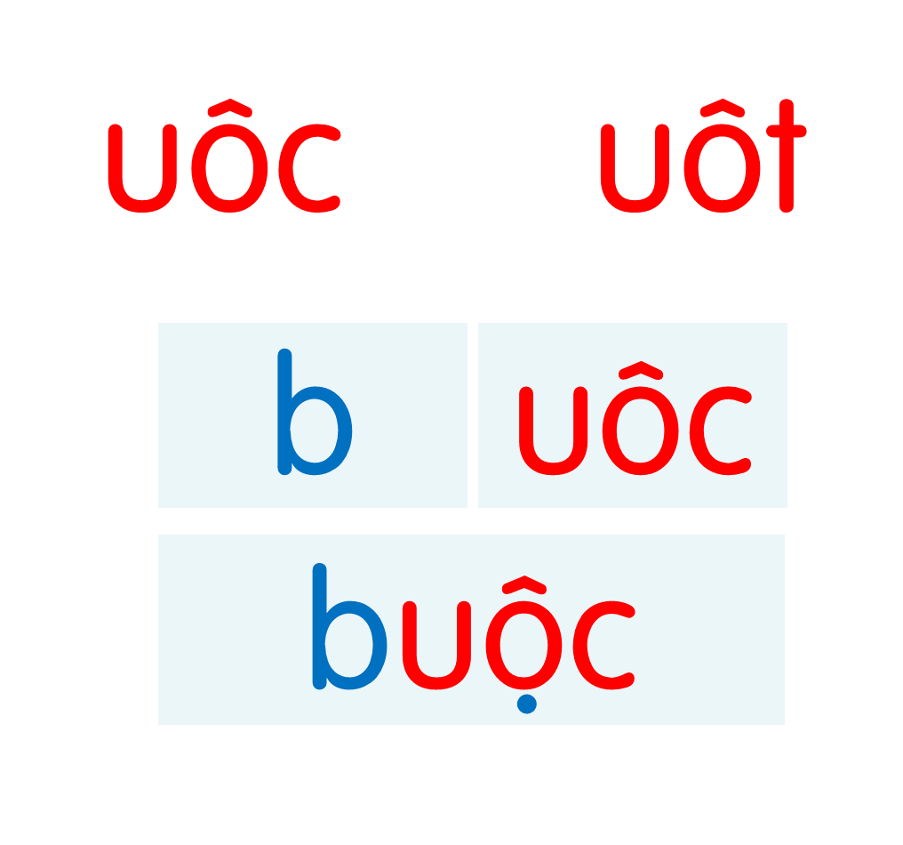
cuốc
luộc
ruốc
thuộc
buốt
muốt
ruột
tuột
Notes:
Ôn lại

Slide 21
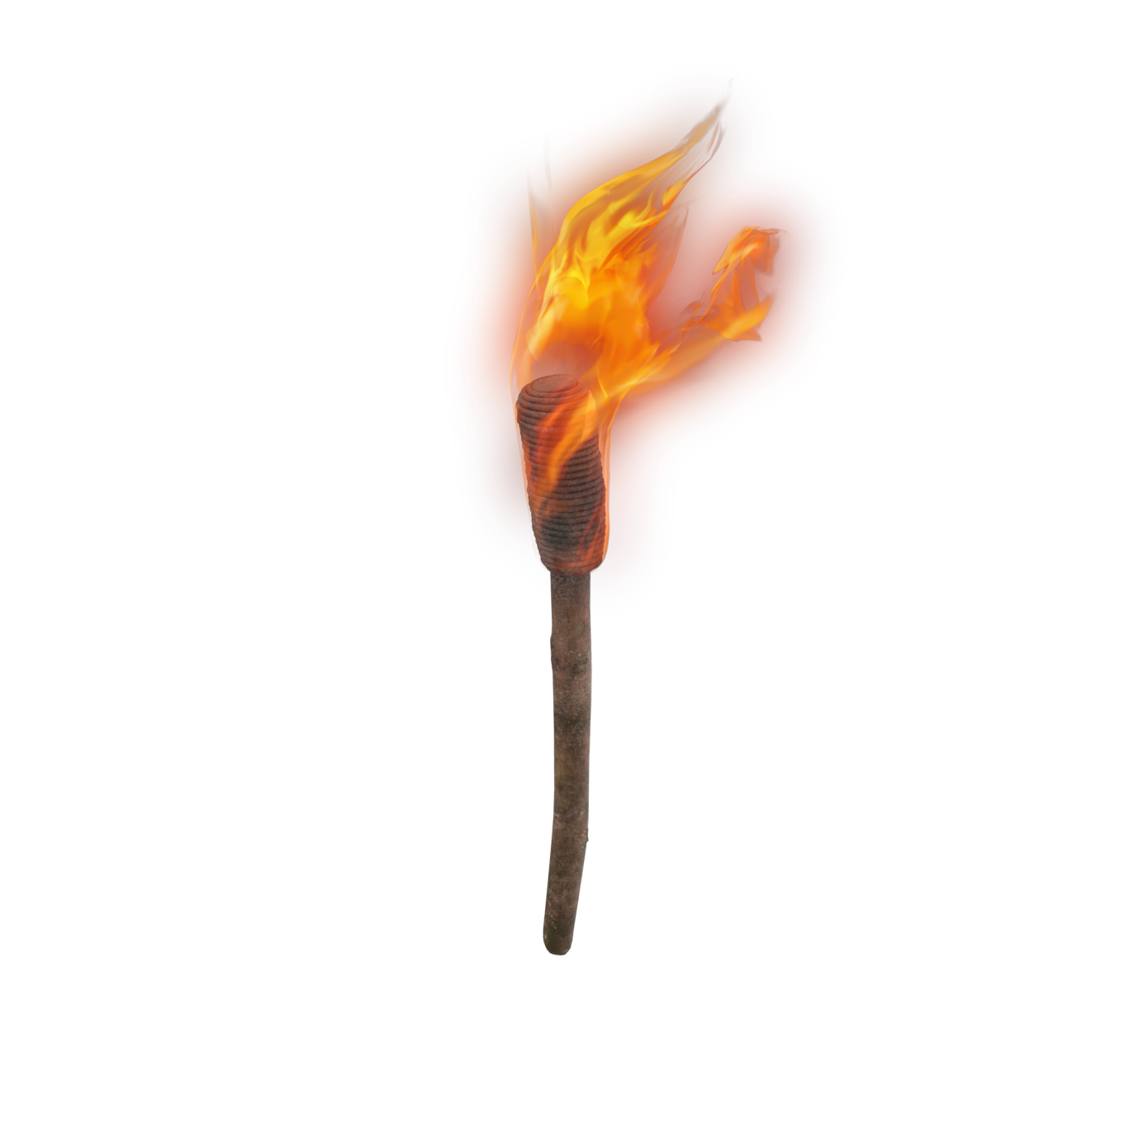
uôc
ngọn đuốc
Notes:
Hay còn gọi là CHIM ĐA ĐA

Slide 22

uôc
viên thuốc

Slide 23
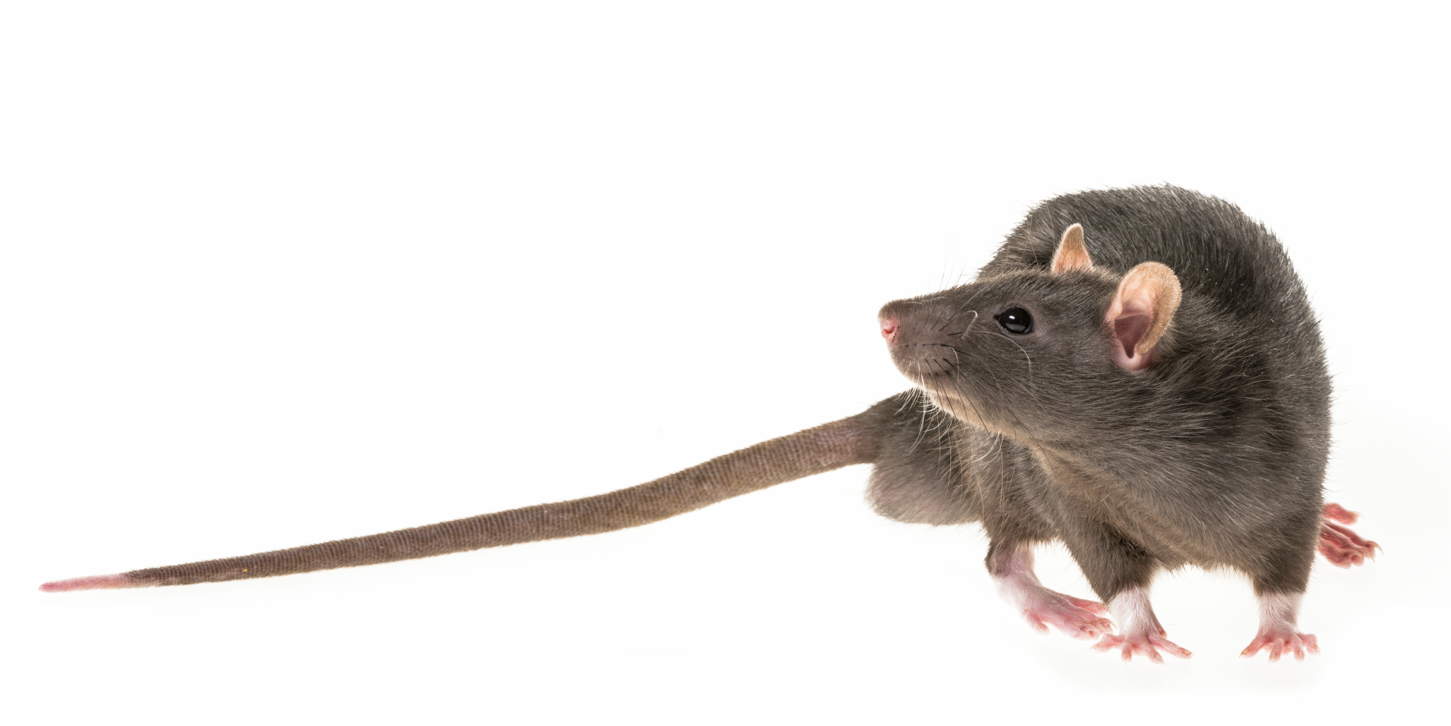
con chuột
uôt
Notes:
Muỗm: Cây gỗ to cùng loại với xoài, hoa mọc thành cụm ở nách lá, quả giông quả xoài nhưng nhỏ hơn và có vị chua.

Slide 24


ngọn đuốc
viên thuốc
con chuột

Slide 25
cuốc
luộc
ruốc
thuộc
buốt
muốt
ruột
tuột
ngọn đuốc
viên thuốc
con chuột
Notes:
Ôn lại

